Slide 1
Johannes Gutenberg
A JEHO VYNÁLEZ

Slide 2
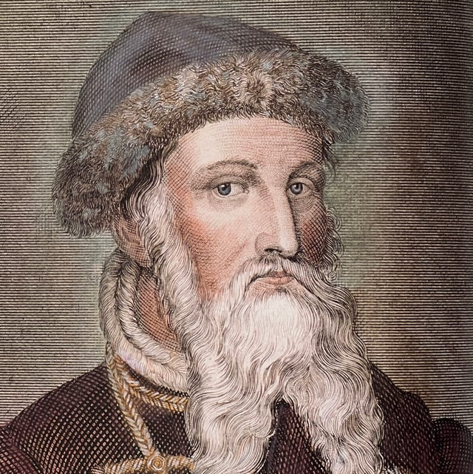
Kdo byl Johannes Gutenberg
Německý vynálezce (1400–1468)
Průkopník knihtisku
Povoláním kovotepec a zlatník
Žil převážně v Mohuči

Slide 3
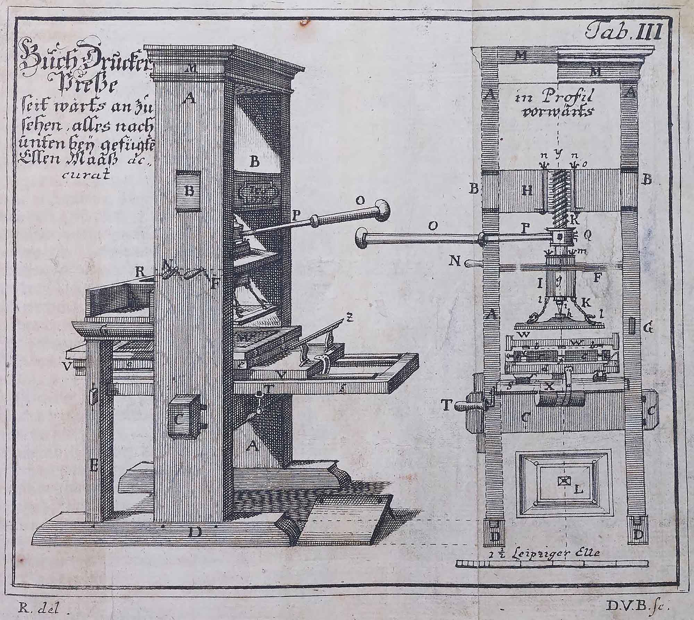
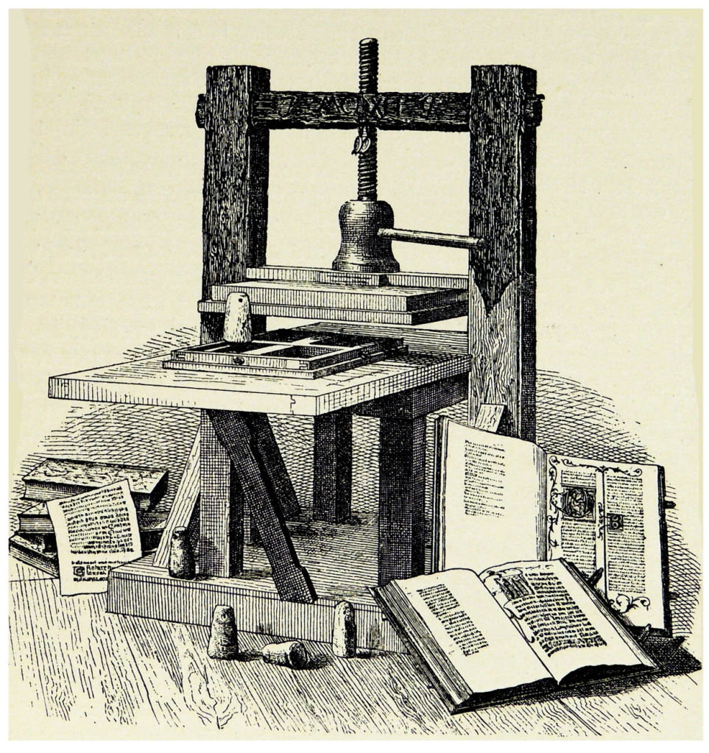
Vynález knihtisku
Vytvořil pohyblivé kovové litery
Zavedl speciální tiskařskou barvu
Použil ruční lis pro rychlý tisk
První významné dílo: Gutenbergova bible (1455)

Slide 4
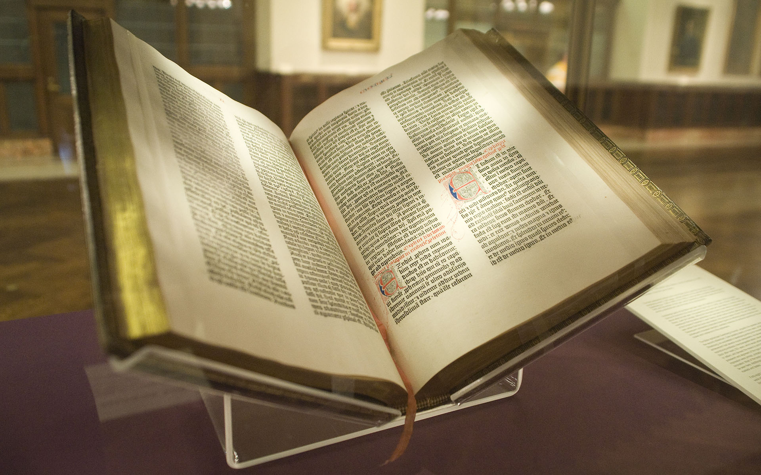
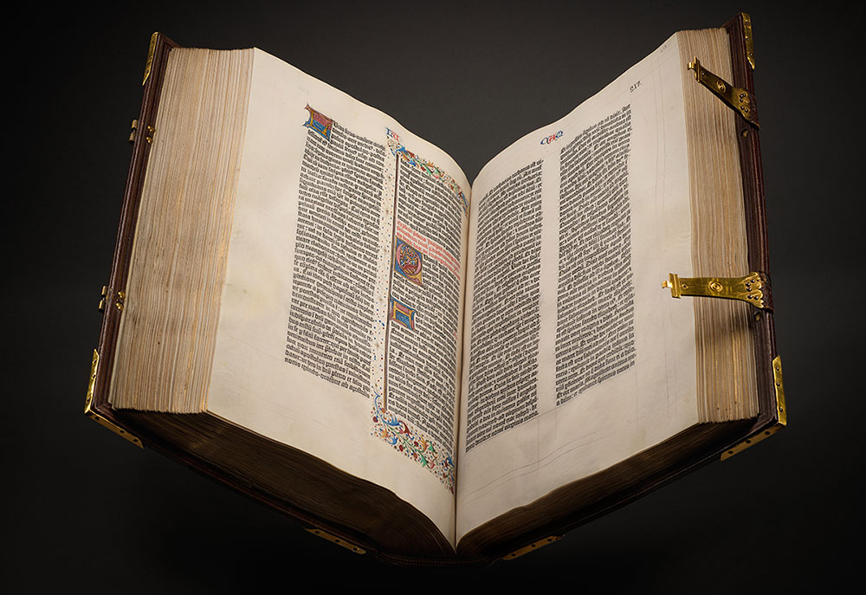
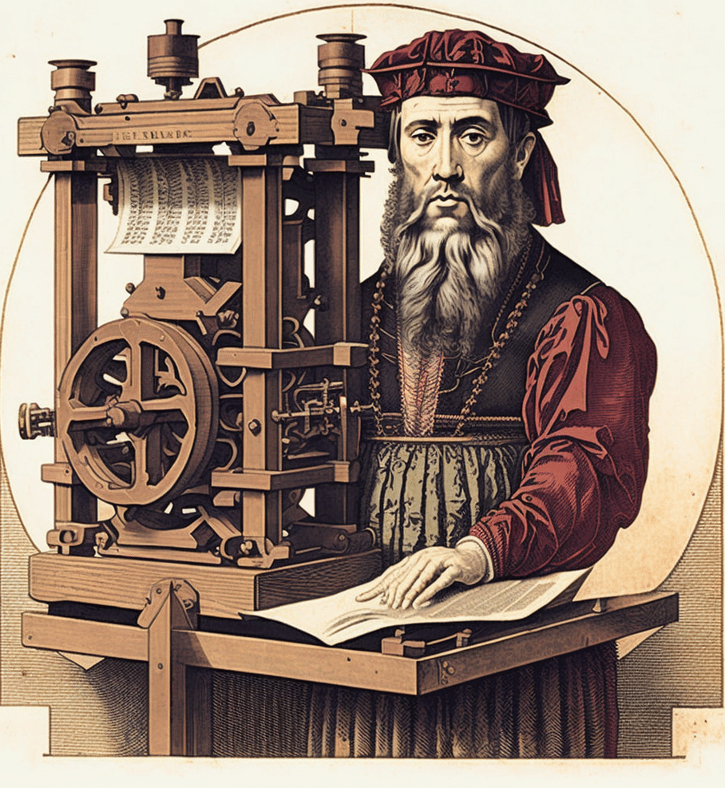
Význam a odkaz
Knihy se staly levnější a dostupnější
Rychlé šíření znalostí po Evropě
Podpora vědy, vzdělanosti, renesance i reformace
Jeden z nejdůležitějších inovátorů v dějinách lidstva

Slide 5
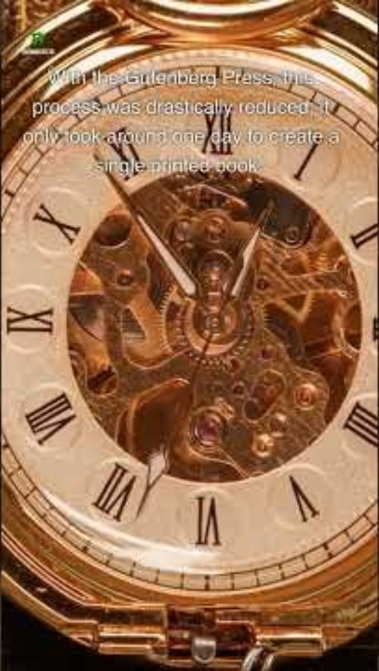
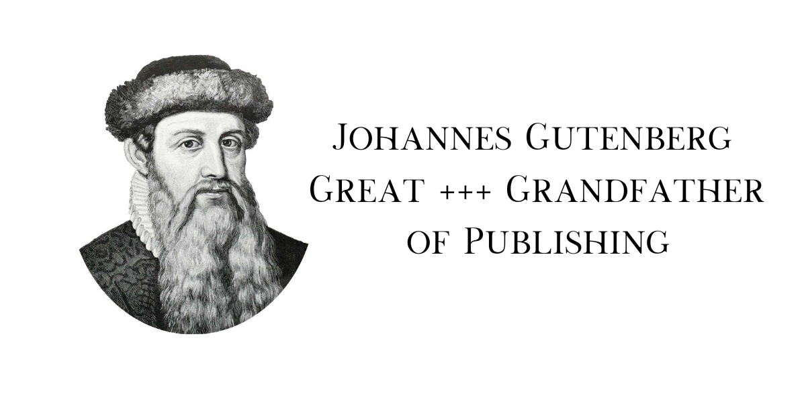
Johannes Gutenberg Otec knihtisku

Slide 6
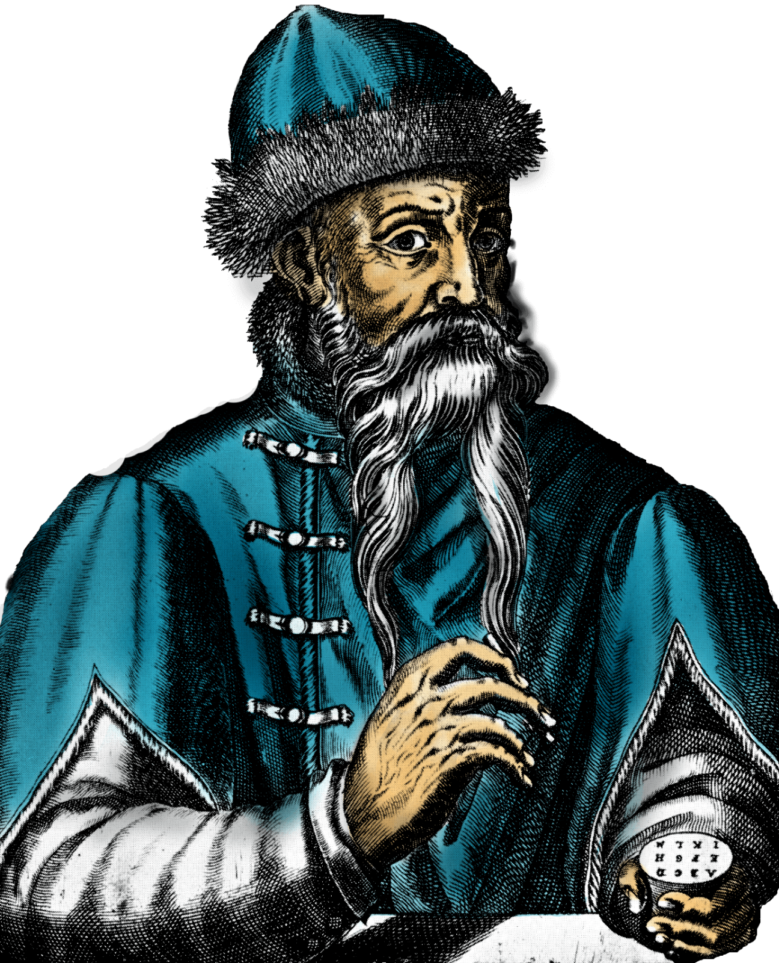
DĚKUJEME ZA POZORNOST

